Slide 1


Trang web quản lý nhà hàng WARM
Nhóm 25: StarFish
GVLT: TS Nguyễn Văn Vũ
GVTH: Hồ Tuấn Thanh
Notes:
WARM: Web Application for Restaurant Management
Trang web viết trên nền tảng ASP.NET, cơ sở dữ liệu của SQL Server.

Slide 2
Nội dung
1. Mô tả dự án
2. Các yêu cầu cấp cao
3. User profile
4. Task analysis
5. Tổng quan prototype
6. Demo
7. Tổng kết
2

Slide 3
Đội ngũ phát triển
MSSV | HỌ TÊN | EMAIL
0812506 | Nguyễn Minh Thuận | thuan178@gmail.com
0812508 | Trần Hưng Thuận | 0812508@gmail.com
0812517 | Võ Xuân Tiến | tienvx2008gs@gmail.com
0812527 | Huỳnh Công Toàn | 7hanatos13@gmail.com
0812531 | Trần Huỳnh Công Toại | toai104040005@tiengiang.edu.vn
3
Notes:
Email cho nhóm trưởng: 0812527

Slide 4

Mô tả dự án
Quảng bá hình ảnh nhà hàng WARM
Dự
án
Giúp người dùng tìm kiếm, đặt món
Trang
web
Giúp người quản trị quản lý nhà hàng, món ăn
4
Notes:
Giải thích ích lợi của trang web:
Rất ích nhà hàng ở Việt Nam có trang web.
Các trang web của các nhà hàng hàng đầu thế giới cũng không thật sự nổi bật.
Khi muốn đặt món phải gọi điện trực tiếp (tốn thời gian), hoặc đến tận nhà hàng để coi thực đơn (càng tốn thời gian).

Slide 5
Các yêu cầu cấp cao
Guest
Admin
User
01
03
02
Tham quan nhà hàng
Tìm kiếm món ăn
Tìm kiến nâng cao
Xem chi tiết món
Bình luận
Đăng ký
Quản lý món ăn
Quản lý bàn ăn
Quản lý người dùng
Quản lý phiếu đặt món
Quản lý bình luận
Đặt món
Đặt bàn
Đăng nhập
5
Notes:
Các yêu cầu phân chia theo 3 phân hệ.
Phân hệ bên phải sẽ bao gồm luôn các chức năng của phân hệ bên trái.
Các chức năng quản lý bao gồm luôn việc thêm-xóa-cập nhật.

Slide 6
User profile
Đối tượng được khảo sát
64%
9%
18%
Thanh thiếu niên (16-30 tuổi)
Nhân viên văn phòng
Doanh nhân
4.5%
Nội trợ
4.5%
Đối tượng khác
6
Notes:
Đối tượng của trang web nhắm tới:
Người có dùng internet, không cần thường xuyên, ít nhất 1 tháng 1 lần, không cần hiểu biết sâu về tin học.
Người có độ tuổi trên 16 tuổi.
Đối tượng là công chức, sinh viên, doanh nhân.

Slide 7

User profile
Phương pháp đặt món:
Gọi điện trực tiếp
59%
Tiêu chí thu hút trang web:
Bố cục rõ ràng, nội dung đúng tiêu chí
77%
Không hài lòng khi dùng trang web:
Tốn nhiều bước để đặt món
86%
7
Notes:
Khi bạn cần đặt món ăn ở nhà hàng thì bạn thường chọn phương pháp nào?
Chạy thẳng đến nhà hàng và đặt món.
Gọi điện trực tiếp đến nhà hàng đặt món.
Đặt món ăn từ trang web của nhà hàng.
Khác:________
Theo bạn một trang web như thế nào thì thu hút người dùng:
Bố cục trình bày dễ hiểu, dễ thao tác.
Có nhiều hình ảnh sinh động, đủ màu sắc sặc sở.
Nội dung hay, đúng tiêu chí người dùng.
Khác:________
Điều làm bạn không hài lòng khi đặt bàn thông qua website của một nhà hàng:
Gọi điện thoại để xác nhận việc đặt bàn.
Phải tạo tài khoản và đăng nhập trước khi đặt bàn.
Tốn thời gian thực hiện nhiều bước để đặt bàn.
Không hỗ trợ tốt quá trình lựa chọn các món ăn.
Khác:________

Slide 8
User profile
Phương pháp quảng bá
23%
59%
9%
18%
23%
Khác
Quảng cáo trên TV
Treo băng-rôn
Phát tờ rơi
Làm trang web quảng bá
8
Notes:
Giải thích ưu và nhược điểm của các phương pháp:
Quảng cáo trên TV: khoảng một phút, nhiều người biết, tốn nhiều tiền, không đầy đủ thông tin.
Treo băng-rôn: chi phí rẻ, ít người biết, không đầy đủ thông tin.
Phát tờ rơi: chi phí tương đối, số lượng người biết tương đối, thông tin cũng ở mức tương đối.
Làm trang web: chi phí tương đối cao, nhiều người biết nếu có khả năng quảng cáo trang web, lượng thông tin nhiều.

Slide 9

User profile
Chức năng thường dùng nhất
59%
68%
A. Tìm món ăn ngon
45%
27%
B. Xem thông tin nhà hàng
C. Xem giá món ăn và bình luận
D. Đặt bàn
A B C D
9

Slide 10
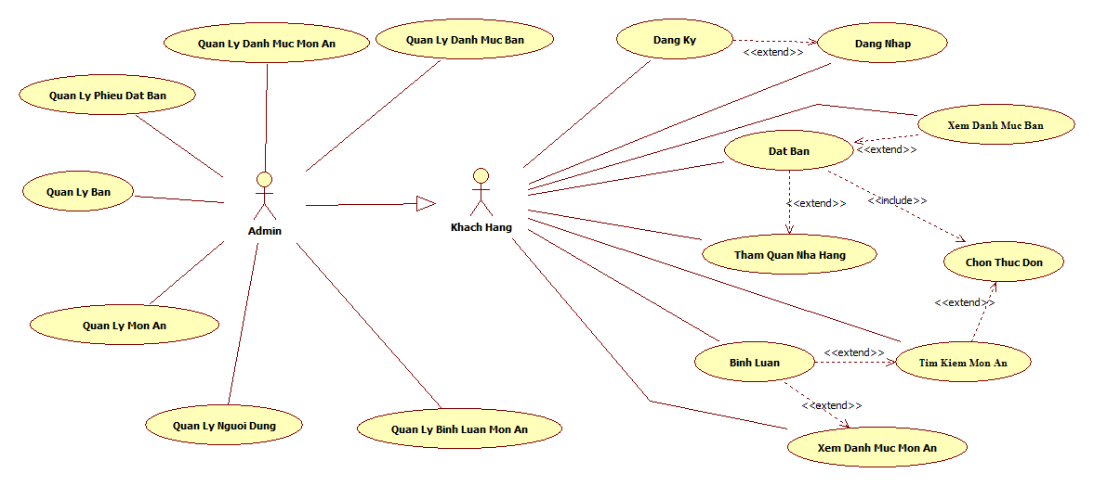
Task Analysis – Usecase model
10

Slide 11

Task Analysis – Scenario
Sơ lược kịch bản của 3 chức năng chính
Tham quan
Kiến trúc tổng thể
Kiến trúc từng tầng dạng 2D/3D
Nhập từ khóa tìm kiếm
Xem chi tiết kết quả tìm kiếm
Tìm kiếm
Đặt món
Đặt bàn
Đăng nhập/đăng ký
Đặt bàn
11
Notes:
Tham quan: kiến trúc tổng thể → kiến trúc từng tầng (2D hoặc 3D).
Tìm kiếm: nhập từ khóa → danh sách món → xem chi tiết → có thể đặt món.
Đặt bàn: đặt món → đặt bàn → đăng nhập/đăng ký (phụ)

Slide 12


Tổng quan prototype
1. Tham quan nhà hàng (paper prototype)
- 4 màn hình
- Màn hình kiến trúc tổng thể và kiến trúc tầng
1
2. Tìm kiếm món ăn (computer prototype)
- 3 màn hình
- Màn hình trang chủ, kết quả tìm kiếm và chi tiết món ăn
2
3
3. Đặt món (computer prototype)
- 3 màn hình + 1 hộp thoại
- Màn hình danh sách món, đặt bàn, đăng ký/đăng nhập.
4
4. Công cụ thực hiện computer prototype
- Basamiq Mockups 2.1.15
12

Slide 13
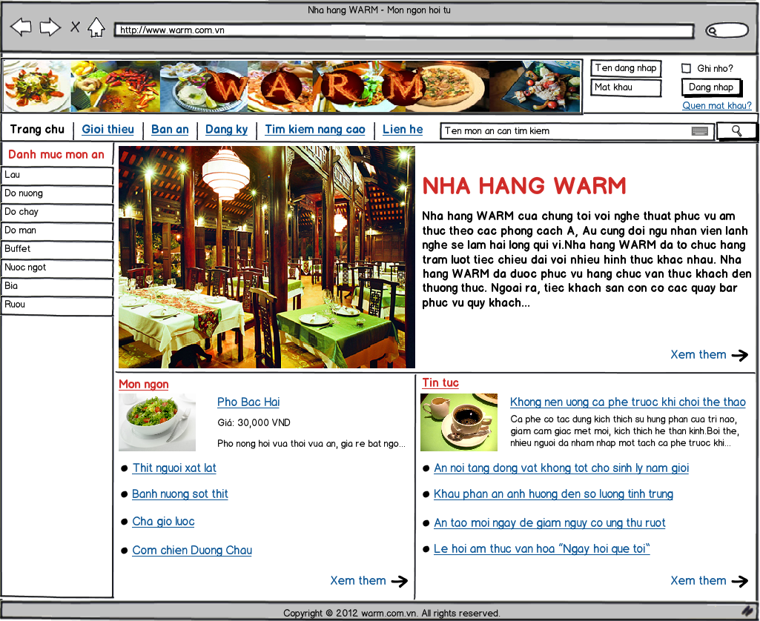

Slide 14
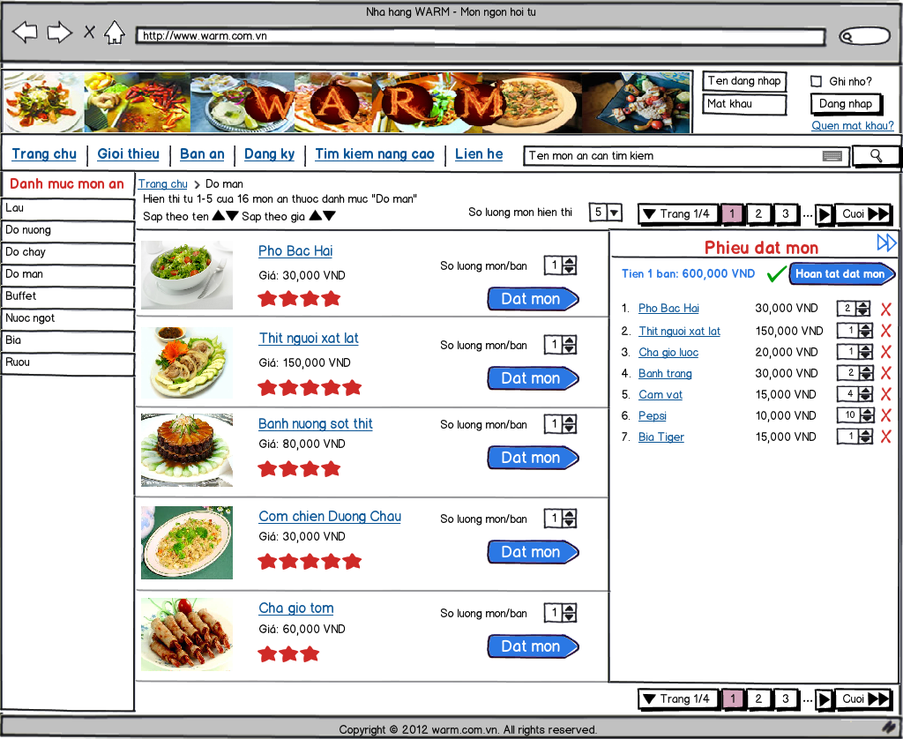

Slide 15
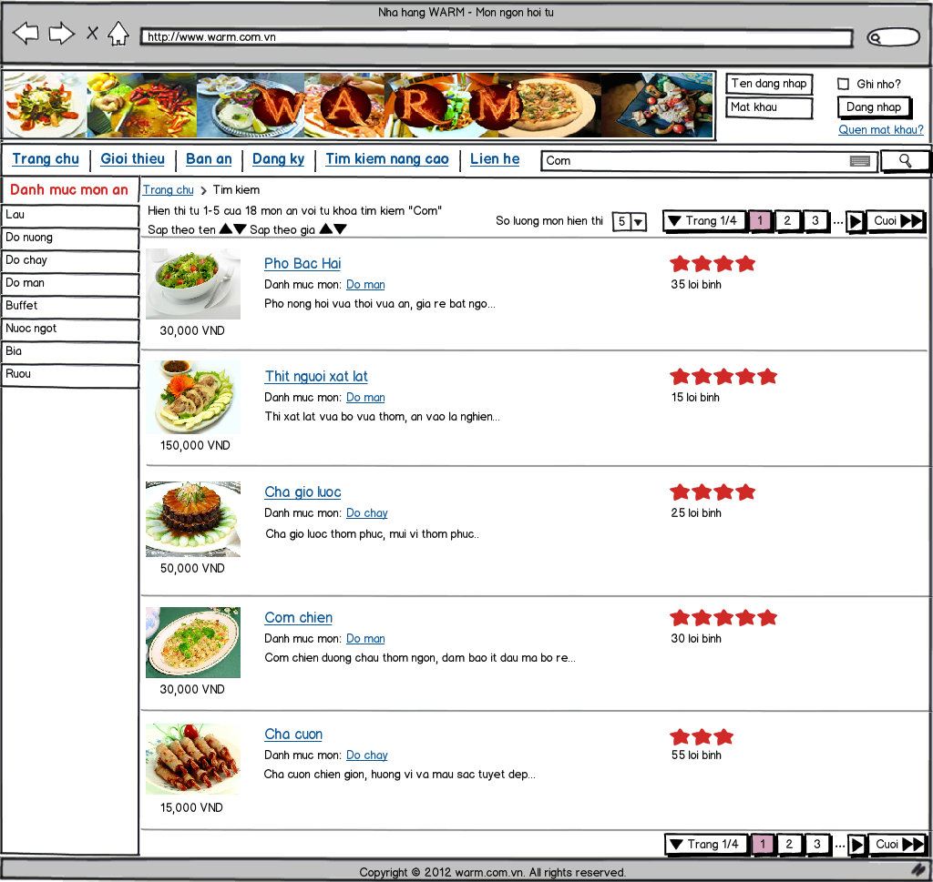

Slide 16

Tổng quan prototype
Đơn giản
Dễ hiểu
Tính thẩm mỹ
Tính tiện dụng
Rõ ràng
Dễ làm
Nổi bật
Tiện lợi
13
Notes:
Cần nêu ra các nguyên tắc chủ yếu như:
Simple diaglog: hộp thoại thông báo đặt món đơn giản.
Speak user language: quá trình đặt món nhanh chóng.
Minimize the users' memory load: nhắc tên món cho người dùng khi tìm kiếm.
Consistency: giao diện thống nhất ở các button và textbox.
Feedback: phản hồi khi người dùng chọn chức năng hay thông báo khi đặt món thành công.
Clearly marked exits: không có.
Shortcuts: các thanh định hướng giúp dễ dàng thao tác.
Good error messages: không có.
Prevent errors: dễ dàng xóa món đã chọn ra khỏi phiếu đặt.
Help and documentation: không có.

Slide 17





Demo
01
02
03
Tham quan nhà hàng
Tìm kiếm
Đặt món
Mô hình tổng quát
Kiến trúc từng tầng (2D)
Kiến trúc từng tầng (3D)
Tìm kiếm món ăn
Xem chi tiết món
Bình luận món
Đặt bàn
Đặt món
Đăng nhập
Đăng ký
14

Slide 18
Tổng kết
Làm việc nhóm
Lên kế hoạch
Đọc tài liệu
Tổng kết
Làm việc với GV
Sử dụng công cụ
Attention to detail
15

Slide 19
Thank You!
Nhóm 25: StarFish

